Slide 1
INTRODUZIONE AL SISTEMA NERVOSO

Slide 2
OMEOSTASI
Questo termine esprime la capacità dell’organismo di mantenere in condizioni relativamente stabili, costanti il proprio interno, affinchè le cellule del nostro organismo lavorino in buone condizioni “di salute”
Per il mantenimento dell’omeostasi è perciò essenziale che tra le varie parti dell’organismo ci siano sistemi di “comunicazione”

Slide 3
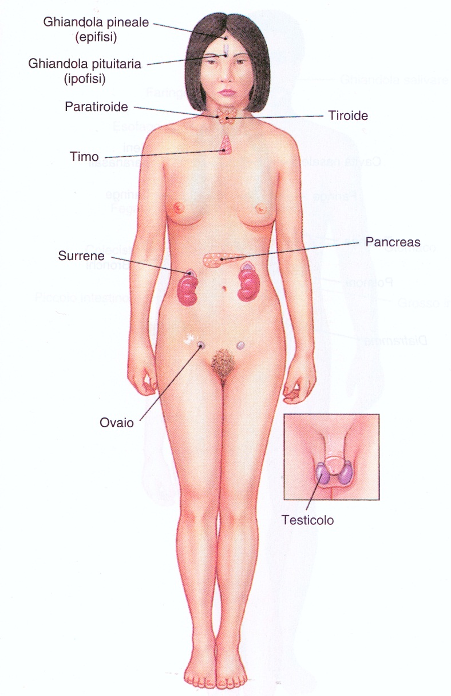
Sistemi Nervoso e Endocrino coordinano e integrano le funzioni di tutti i sistemi del corpo mantengono l’omeostasi

Slide 4
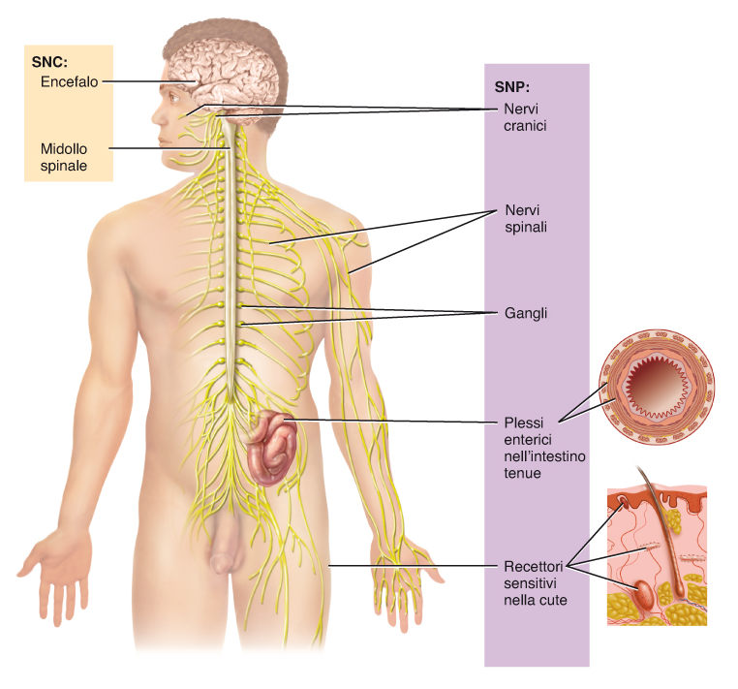
SN: massa di 2Kg, 3% del peso corporeo
2kg, 3% peso corporeo

Slide 5
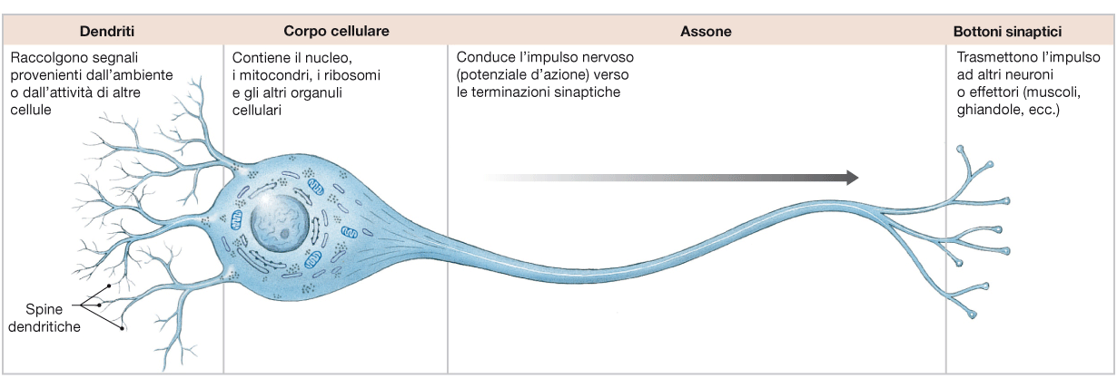
STRUTTURA DEL NEURONE

Slide 6
TIPI DI INNERVAZIONE

Slide 7
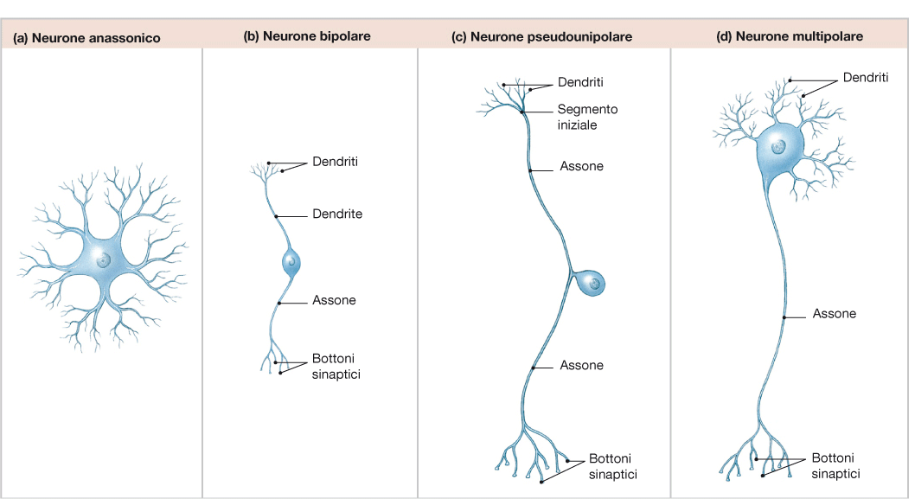
CLASSIFICAZIONE STRUTTURALE DEI NEURONI

Slide 8
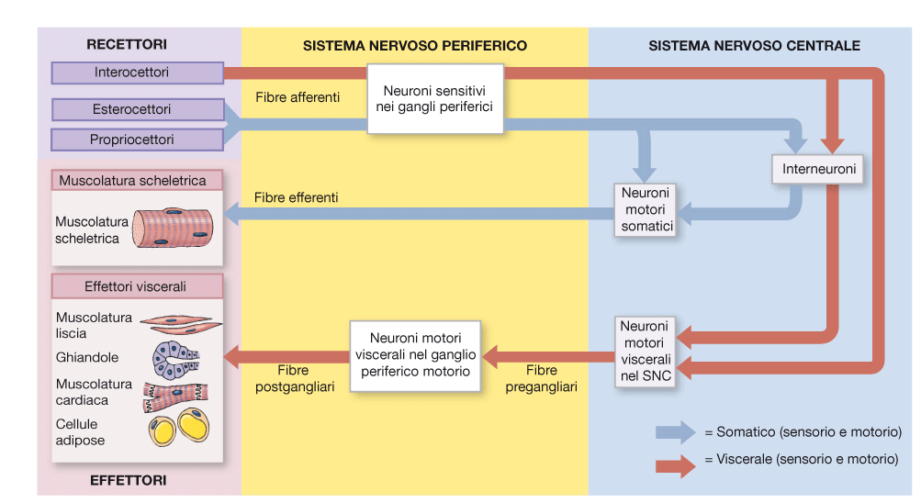
CLASSIFICAZIONE FUNZIONALE DEI NEURONI

Slide 9
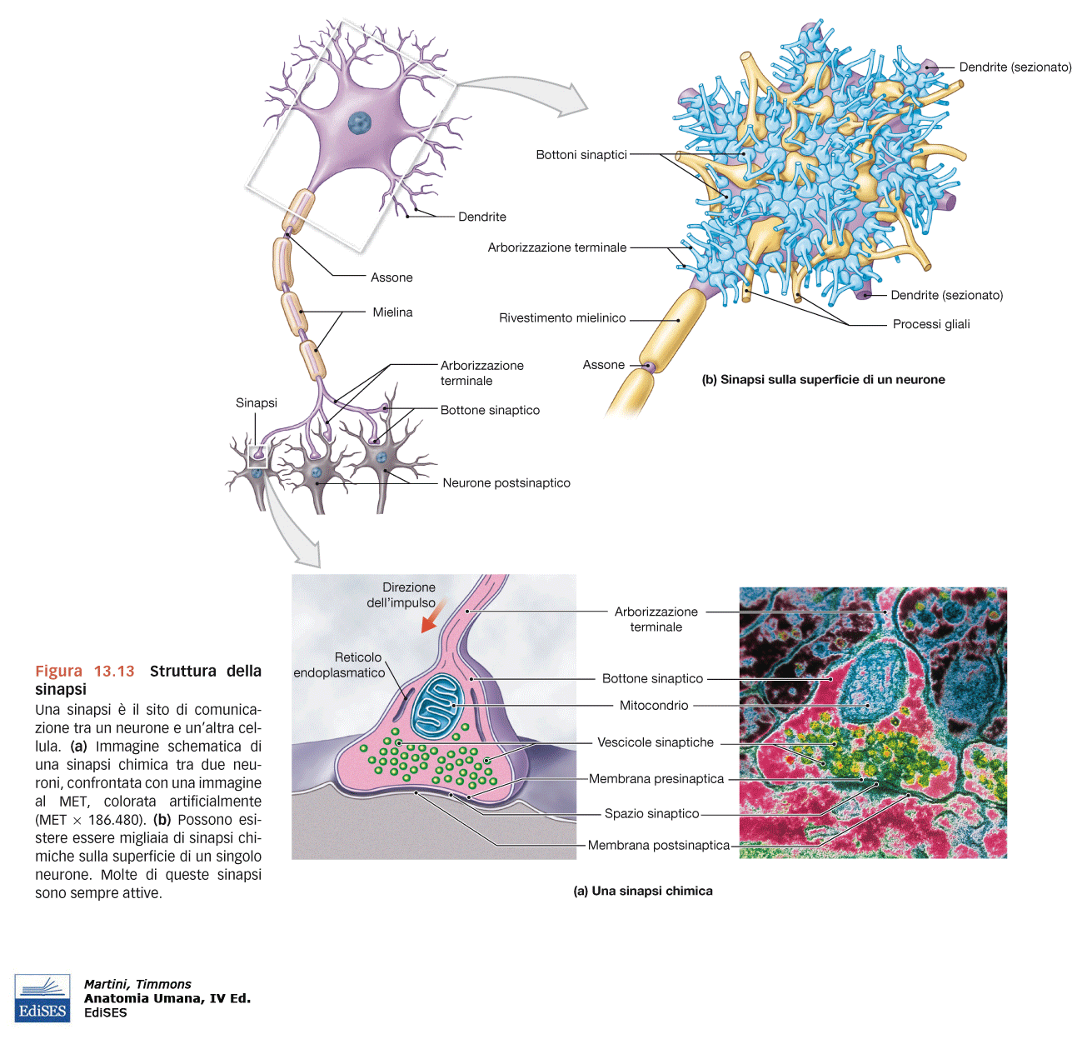
SINAPSI

Slide 10
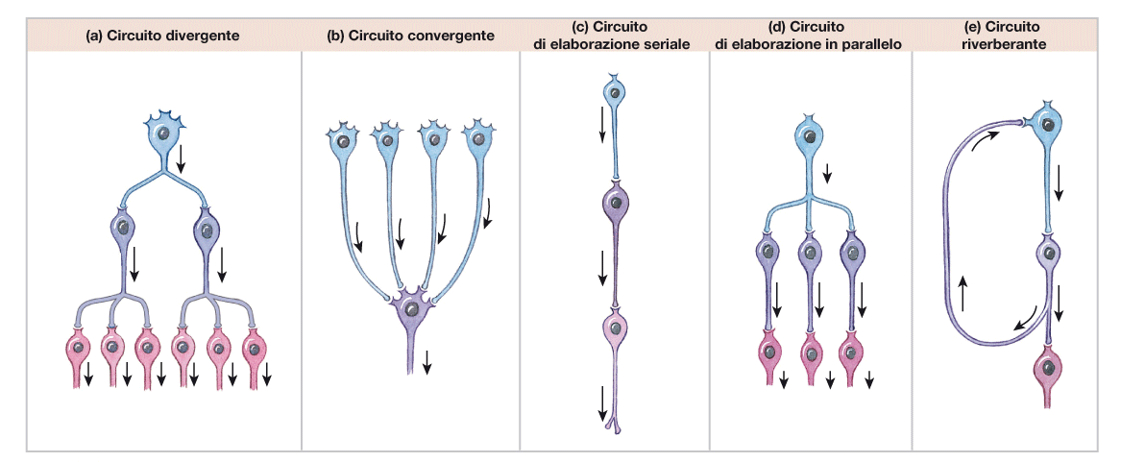
CIRCUITI NEURONALI

Slide 11
Il tessuto nervoso è parte integrante di un sistema organizzato (SN)…
Fornisce sensazioni sull’ambiente interno ed esterno
Integra le informazioni sensoriali
Coordina le attività volontarie e involontarie
E’ sede della cognizione, delle emozioni, della memoria, ecc.
Notes:
Il tessuto nervoso è parte integrante di un sistema organizzato, il sistema nervoso, che rappresenta uno dei sistemi integrativi del nostro organismo oltre che la sede di fenomeni psichici elevati.

Slide 12
ELABORAZIONE
EFFERENTE
(motorio)
RISPOSTA
STIMOLO
AFFERENTE
(sensitivo)

Slide 13
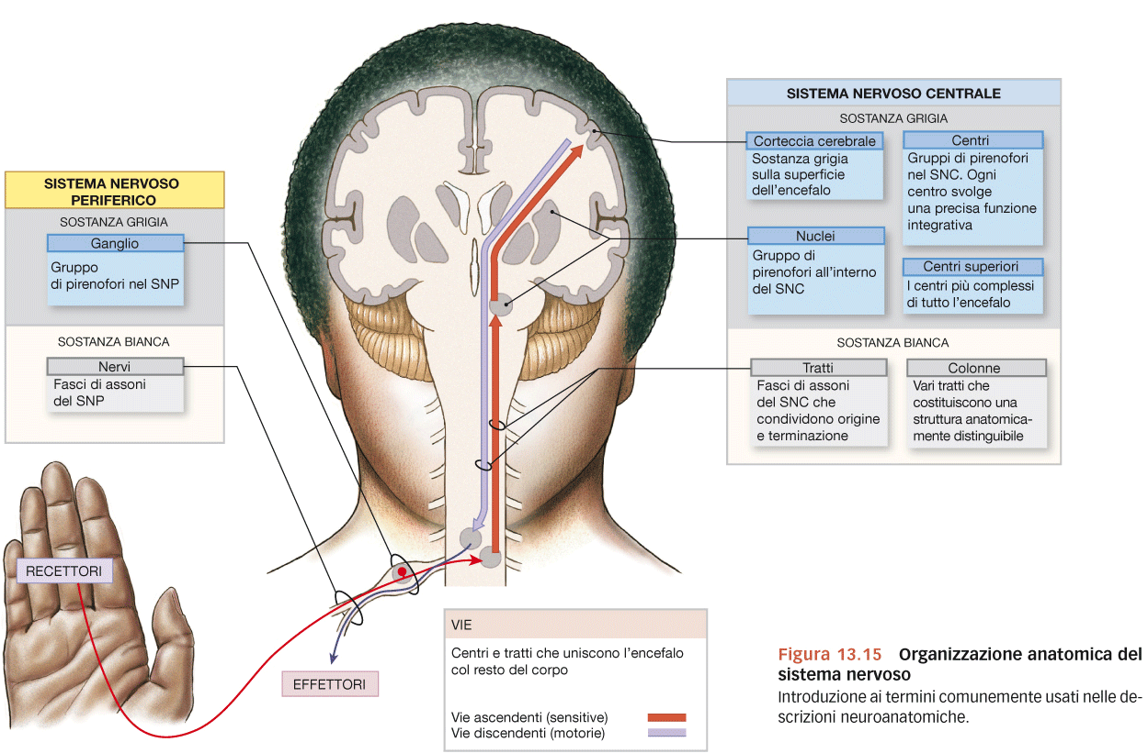
TERMINOLOGIA ANATOMICA

